Slide 1
Fundamentos de Machine Learning

Slide 2
Sumário
Introdução
Ramos do Machine Learning
Supervised Learning
Unsupervised Learning
Self-Supervised Learning
Reinforcement Learning
Avaliando modelos de Machine Learning
Treino, teste e validação
Justificando a Validação
Regras para a criação dos conjuntos
Pré Processamento dos dados
Normalização
Lidando com valores faltantes
Feature Engineering
Problemas no aprendizado
Entendendo Viés e Variância
Overfitting
Underfitting

Slide 3
Introdução
Machine Learning ou Aprendizado de Máquina, é uma subárea da Inteligência Artificial que consiste em tentar criar sistemas autônomos inteligentes capazes de realizar uma tarefa tendo como base um conjunto de dados.

Slide 4
Ramos de Machine Learning
A área de Machine Learning é dividida em 4 grupos principais, que referenciam o tipo de aprendizado feito pelos modelos.
Machine
Learning
Supervised
Learning
Unsupervised
Learning
Self-Supervised
Learning
Reinforcement
Learning

Slide 5
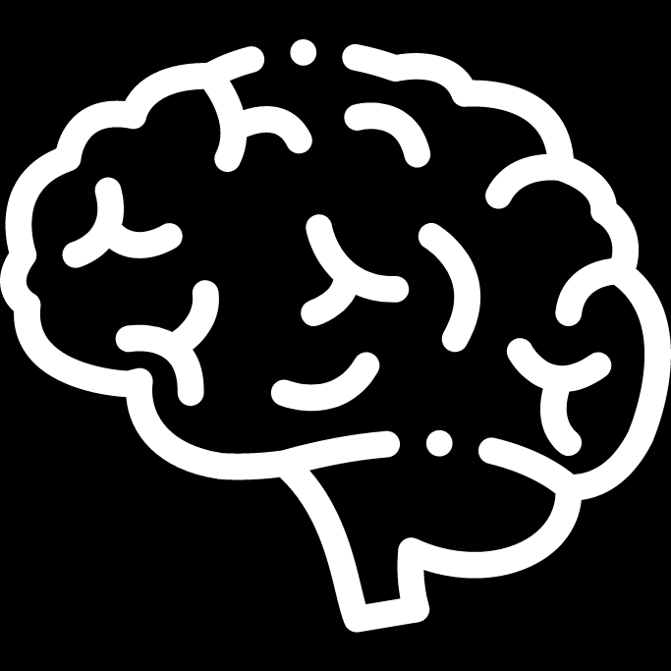
Ramos de Machine Learning
Supervised Learning
Supervised Learning é a maior área de Machine Learning. Consiste em aprender a mapear inputs para alvos conhecidos.
Inputs X
Alvos Y
[ ]
[ ]
[ ]
…
[ ]
[ ]
Seus modelos têm caráter preditivo, ou seja, tenta-se encontrar um algoritmo capaz de aprender a regra que predita um valor de saída dado um de entrada.
Modelo
Aprendizado

Slide 6
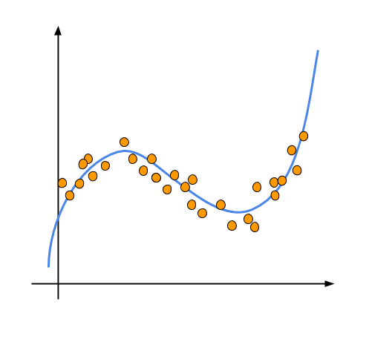
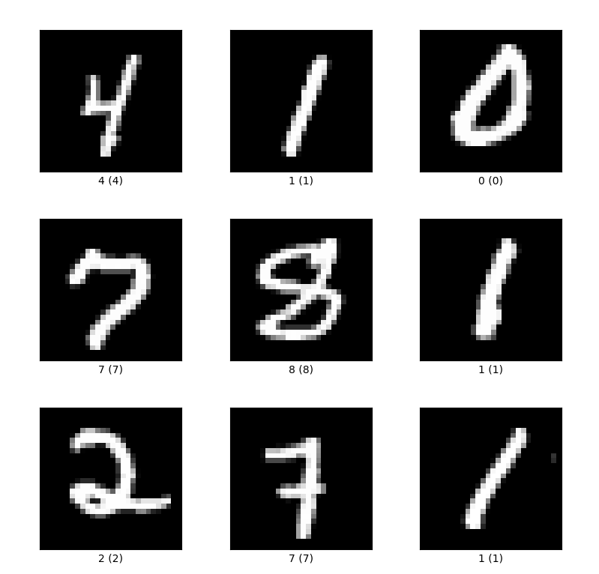
Ramos de Machine Learning
Supervised Learning
Os casos mais clássicos de Supervised Learning são classificação e regressão.
Regressão
Classificação
Modelo
Dados

Slide 7
Ramos de Machine Learning
Unsupervised Learning
Unsupervised Learning é a área de Machine Learning responsável por fazer transformações nos dados sem a existência de alvos.
Inputs X
X Transformado
As principais motivações do Unsupervised Learning são melhor visualização de dados, remoção de ruído, feature engineering e redução de dimensionalidade.
[ ]
[ ]
[ ]
…
[ ]
[ ]
[ ]
[ ]
[ ]
…
[ ]
[ ]
Modelo
Transformação

Slide 8
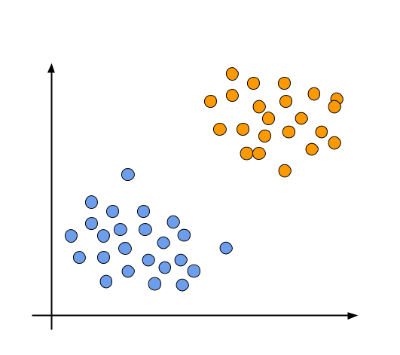
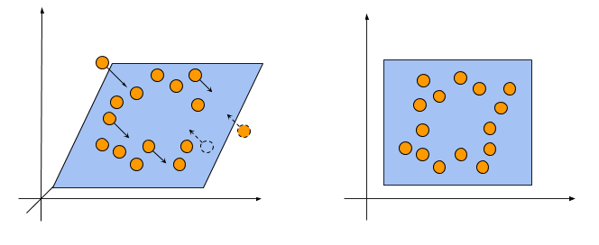
Ramos de Machine Learning
Unsupervised Learning
Suas aplicações mais notáveis são o Clustering e a Redução de Dimensionalidade.
Agrupamento
(Clustering)
Redução de
Dimensionalidade

Slide 9
Ramos de Machine Learning
Self-Supervised Learning
Self-Supervised Learning é um caso particular do Supervised Learning, onde os alvos não foram gerados por humanos, mas gerados automaticamente dos dados de entrada.
Inputs X
Alvos Y
Geralmente, esse tipo de algoritmo serve para reconstrução de dados, remoção de ruídos, e mapeamento de informações sobre os dados originais.
[ ]
[ ]
[ ]
…
[ ]
[ ]
Modelo
Aprendizado
Geração dos alvos

Slide 10
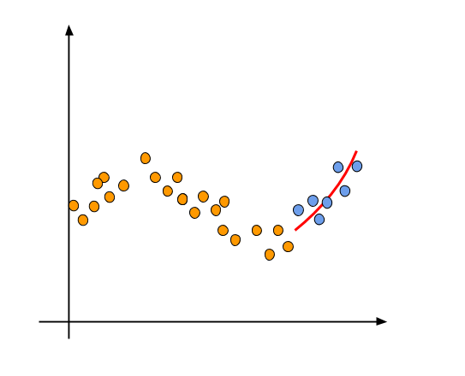
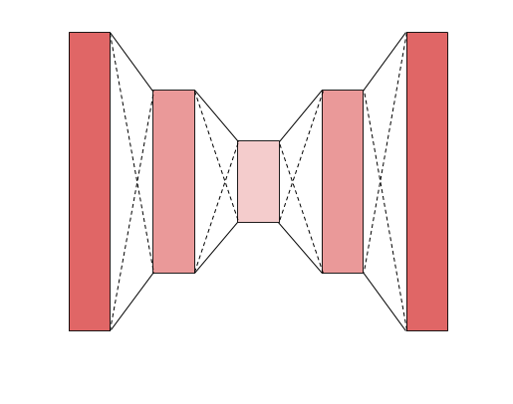
Ramos de Machine Learning
Self-Supervised Learning
Os casos mais conhecidos de aplicação são os autoencoders, as previsões de sequências.
Autoencoders
Previsão de Sequências
Inputs X
Inputs X
Inputs X
Reconstrução
[ ]
[ ]
[ ]
[ ]
[ ]
[ ]
[ ]
Modelo
Dados posteriores
Dados anteriores
Encoder
Decoder

Slide 11
Ramos de Machine Learning
Reinforcement Learning
Reinforcement Learning é a mais nova dentre todas, nela um agente, o modelo, recebe informações sobre um determinado cenário e aprende a tomar a ação que maximiza uma recompensa.
Cenário
Um dos maiores destaques dessa área são as IAs capazes de jogar jogos de tabuleiro, especialmente a AlphaGo da Google e seu sucesso derrotando os grandes mestres do Go.
Outras aplicações promissoras são as áreas da robótica e carros que dirigem sozinhos;
Estado e
Recompensa
Agente
Ação

Slide 12
Avaliando modelos de Machine Learning
A ideia de treinar um modelo de machine learning é que ele aprenda regras generalistas, para que possamos aplicá-las a dados novos, que não possuem as respostas.
Por isso, para avaliar a eficácia real de um modelo, temos que aplicá-lo a um conjunto de dados nunca antes visto.
Esse raciocínio dá origem aos conjuntos Treino, teste e validação.

Slide 13
Avaliando modelos de Machine Learning
Treino, teste e validação
Conjunto de Dados
Não toque
Avalie aqui
Treine aqui
Teste
Nenhuma informação do conjunto de teste deve ser levada em consideração na construção do modelo. Ele só deve ser acessado ao final de todo o processo, apenas com caráter avaliativo.
Validação
É nessa parte dos dados que avaliamos o nosso modelo.
Ela nos ajuda a tentar prever o comportamento do modelo em dados “nunca antes vistos”.
Treino
É onde o modelo é efetivamente treinado e aprende suas regras.

Slide 14

Avaliando modelos de Machine Learning
Treino, teste e validação
Para continuar na discussão, precisamos relembrar algumas palavras do glossário de Machine Learning.
Parâmetros - Valores internos do modelo, ajustados automaticamente pelo processo treino. São eles que representam o processo de aprendizado.
Ex. Coeficientes da equação da reta
Hiper Parâmetros - Valores determinados manualmente na construção do modelo que alteram a forma, o valor ou o processo de treino dos parâmetros.
Ex. Grau de um polinômio

Slide 15
Avaliando modelos de Machine Learning
Justificando a Validação.
Um pouco de discussão.
Como queremos avaliar a capacidade do modelo em generalizar, parece natural a divisão entre dados de treino e teste. Mas e quanto ao conjunto de validação?
A construção de um modelo envolve a customização manual dos Hiperparâmetros. Tentaremos montar um modelo que melhor pontue no dataset de teste, em um processo chamado Hyper Parameter Tuning.
Isto faz com que, indiretamente, estejamos o treinando também nos dados de teste, mas de forma manual, “informando” a ele qual a melhor escolha de Hiperparâmetros para se sair bem nos testes.
Por causa desse vazamento de informação, é que optamos por manter um conjunto de testes totalmente isolado dos nossos olhos, e estudamos o modelo em uma fatia diferente.

Slide 16
Avaliando modelos de Machine Learning Regras para a criação dos conjuntos
Na separação dos datasets, algumas coisas devem ser consideradas.
Representatividade dos dados - As amostras retiradas devem refletir a realidade dos dados gerais.
Classe1
Classe2
Dados gerais
Treino
Teste
Redundância dos dados - Os datasets devem ser conjuntos disjuntos.
A questão temporal - Em casos de previsões temporais, é necessário garantir que os dados de teste e validação estejam sempre após os dados de treino;

Slide 17
Pré Processamento dos dados
Para treinar um algoritmo não basta lançar os dados originais e esperar por resultados, precisamos pensar na melhor forma de apresentar os dados ao modelo. Dados em formatos ruins podem ocasionar sérios problemas durante o treino, dificultando a vida do nosso algoritmo.
O pré processamento de dados é uma área extensa, que vai desde simples processos de normalização até o uso de modelos automáticos complexos. Tentaremos abordar alguns conceitos básicos, mas extremamente importantes para o sucesso de um projeto em Machine Learning.

Slide 18
Pré Processamento dos dados Normalização
O ideal é que os parâmetros do modelo sejam afetados somente pelo seu treinamento, e não pela ordem dos dados de entrada.
Dados de ordem muito grande ou com features de ordens muito discrepantes podem comprometer o treinamento.
A normalização pode consistir em mapear as features dos inputs para um novo intervalo, geralmente [ 0, 1 ], ou alterar a média da distribuição para 0 e o desvio padrão para 1.
De modo geral, é interessante que os dados sigam as seguintes propriedades:
Sejam valores pequenos, geralmente nos intervalos [0, 1] ou [-1, 1]
Todas as features possuam a mesma ordem
As features tenham

Slide 19
Pré Processamento dos dados Lidando com Valores Faltantes
Um problema comum nos datasets são os valores faltantes. Existem muitas formas de lidar com esses dados, vamos listar algumas delas.
Inputs X
Remover todas as instâncias que contém valores falantes
Remover toda uma feature, caso ela tenha muitos valores faltantes
Substituí-los por zeros
Substituí-los pela média da feature
No caso de dados temporais, interpolar os dados
[ ]
NaN
NaN
…
[ ]
[ ]

Slide 20
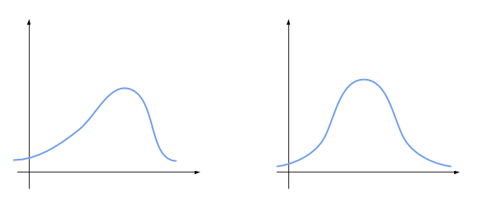
Pré Processamento dos dados Feature Engineering
Feature Engineering é o processo de transformar as features dos dados baseado no conhecimento prévio do modelo e da natureza dos próprios dados.
O intuito desse procedimento é facilitar o aprendizado do modelo, que vai receber dados mais expressivos.
Boas features permitem o modelo aprender regras mais elegantes com menos dados.
Ex.
Transformação
Logarítmica

Slide 21
Problemas no aprendizado
Um problema fundamental em Machine Learning é o balanço entre otimização e generalização. Otimização se refere ao processo de ajustar o modelo o melhor possível a um conjunto, enquanto generalização se refere a quão bem um modelo performa nos dados que ele nunca viu.
Durante esse processo, é comum que dois problemas apareçam, o Underfitting e o Overfitting.

Slide 22
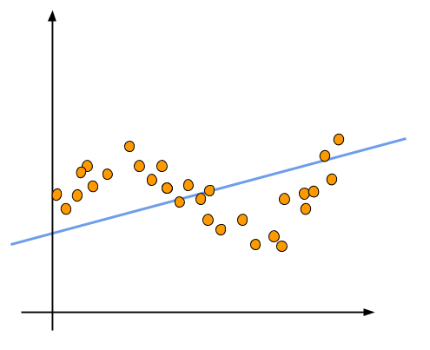
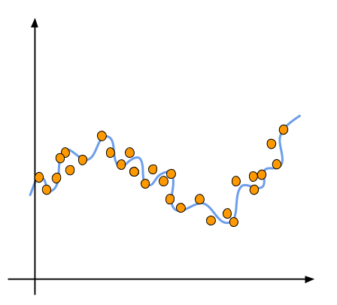
Problemas no aprendizado
Entendendo Viés e Variância
Antes de prosseguirmos, precisamos entender dois conceitos fundamentais.
O Viés é a incapacidade do modelo de capturar as relações entre os inputs e os alvos. Um modelo com viés alto em um conjunto de dados não é capaz de representá-lo.
A Variância é a medida do quão sensível o modelo é aos dados de treino. Quando um modelo apresenta alta variância, ele aprendeu demais sobre os dados de treino, e começou a representar o ruído em detrimento da regra geral.
Perfeitamente
Ajustado
Alto Viés
Alta Variância

Slide 23
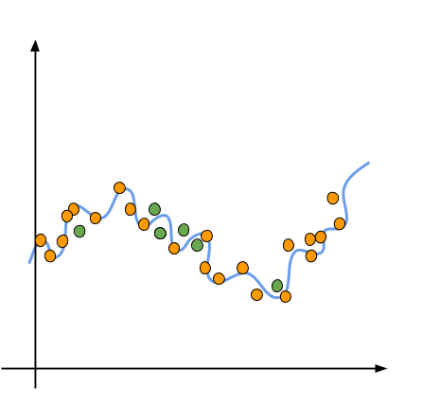
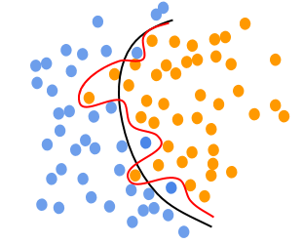
Problemas no aprendizado
Overfitting
Um modelo vai, quase que invariavelmente, se ajustar melhor aos dados de treino que os de teste. Entretanto, quando a discrepância é muito alta, dizemos que esse está em Overfitting.
Este evento está relacionado a uma alta variância.
Overfitting
Treino
Teste
Overfitting
Correto

Slide 24
Problemas no aprendizado
Overfitting
Geralmente o Overfitting ocorre em modelos com muitos graus de liberdade, capazes de se ajustar a praticamente qualquer conjunto, ou que aprendam padrões muito específicos pela ausência de uma boa quantidade de dados.
Para minimizar o Overfitting, temos algumas opções:
Alterar os Hiperparâmetros do modelo, restringindo seus graus de liberdade.
Utilizar métodos de regularização, como o L1 e L2, que penalizam parâmetros muito grandes.
Conseguir uma quantidade de dados maior, trazendo mais variedade.
Melhorar o Feature Engineering, trazendo mais expressividade.

Slide 25
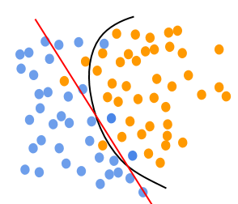
Problemas no aprendizado
Underfitting
Quando o modelo é incapaz de mapear os inputs para os alvos, dizemos que ele está em Underfitting.
Este evento está relacionado a um alto viés.
Underfitting
Correto
Underfitting

Slide 26
Problemas no aprendizado
Underfitting
Algoritmos limitados ou inadequados e regularização excessiva são as principais causas do Underfitting.
A solução para este problema segue basicamente o oposto do Overfitting.
Aumentar a complexidade do modelo, trazendo mais variância em troca de viés.
Reduzir o impacto dos regularizadores.
Melhorar o Feature Engineering, trazendo mais expressividade.

Slide 27
FIM

